Slide 1



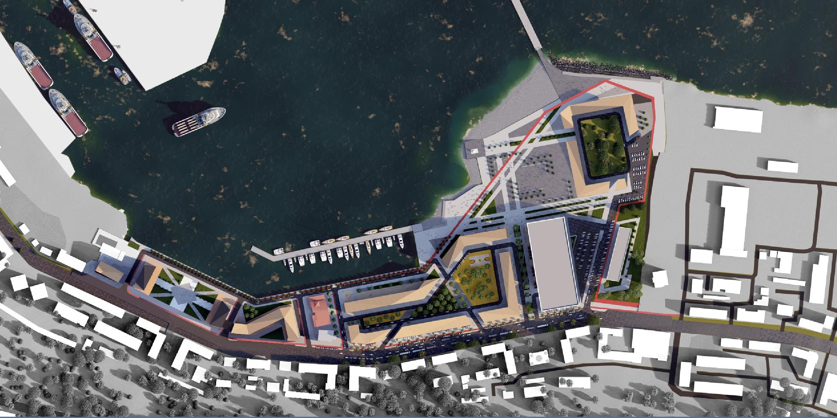
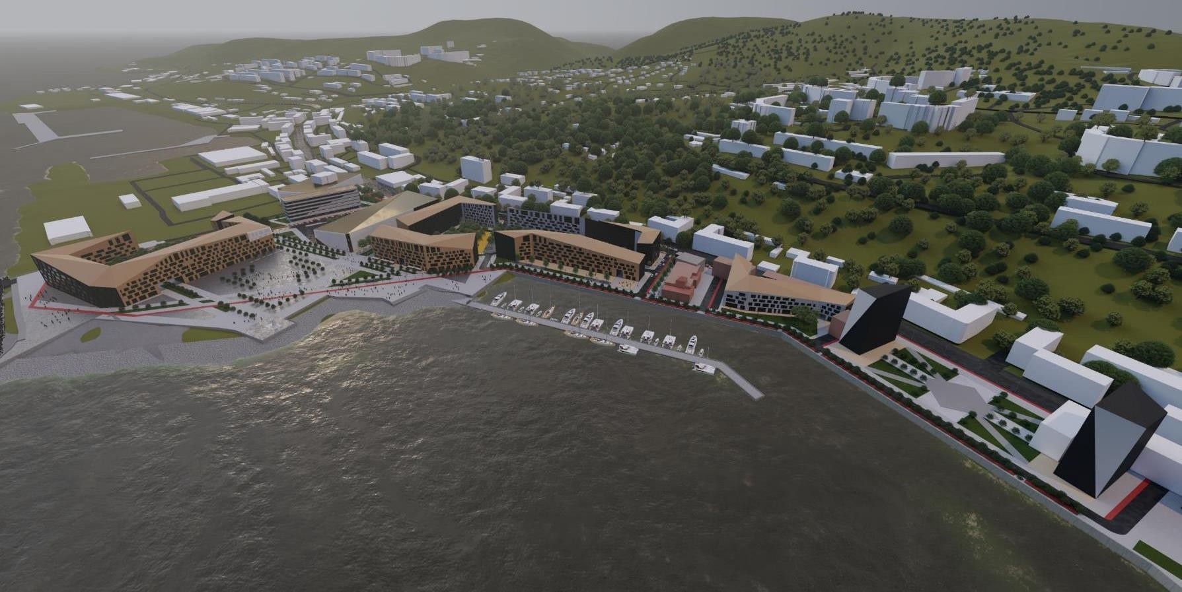

МО «Холмский городской округ»
ИНВЕСТИЦИОННОЕ предложение
уникальный
жилой комплекс

Slide 2
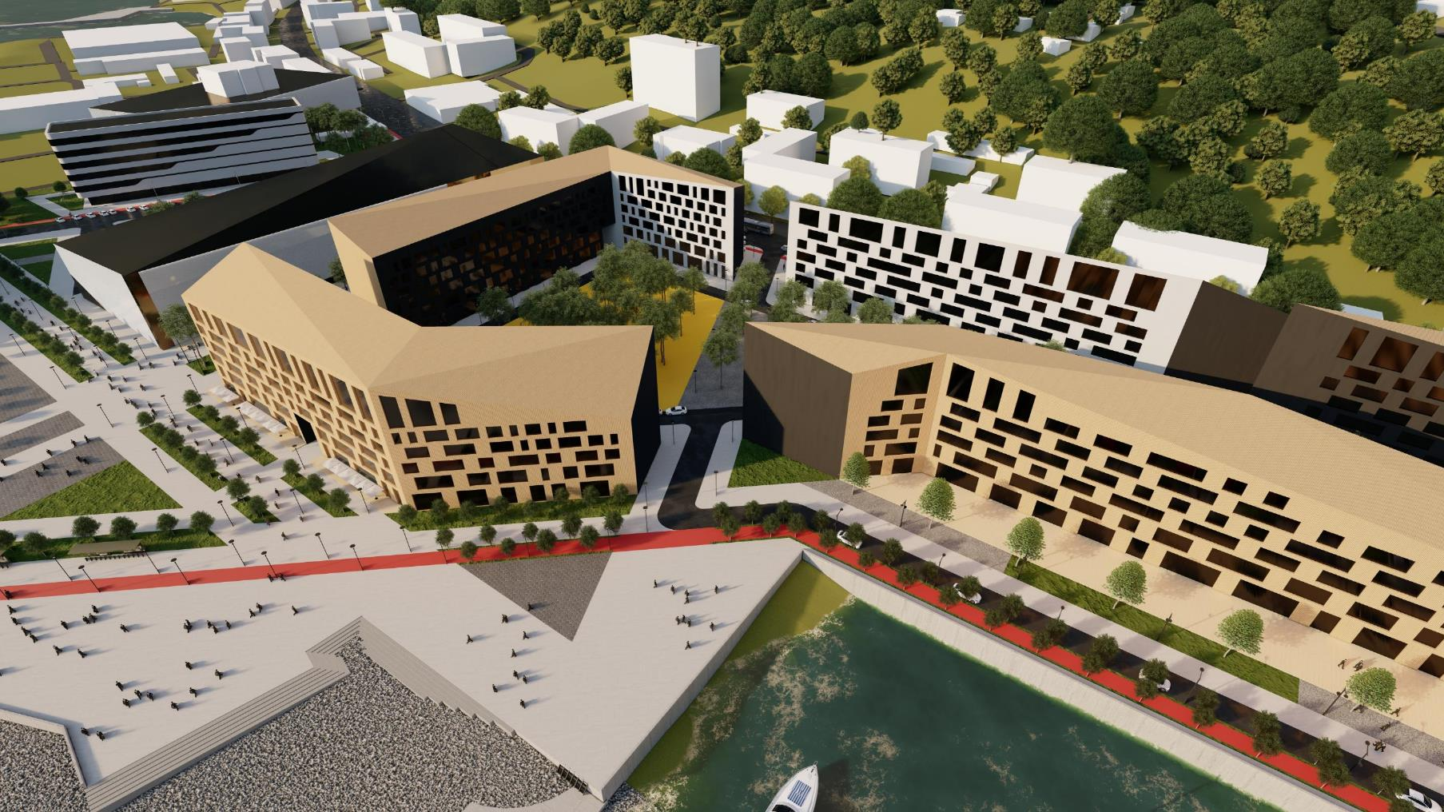
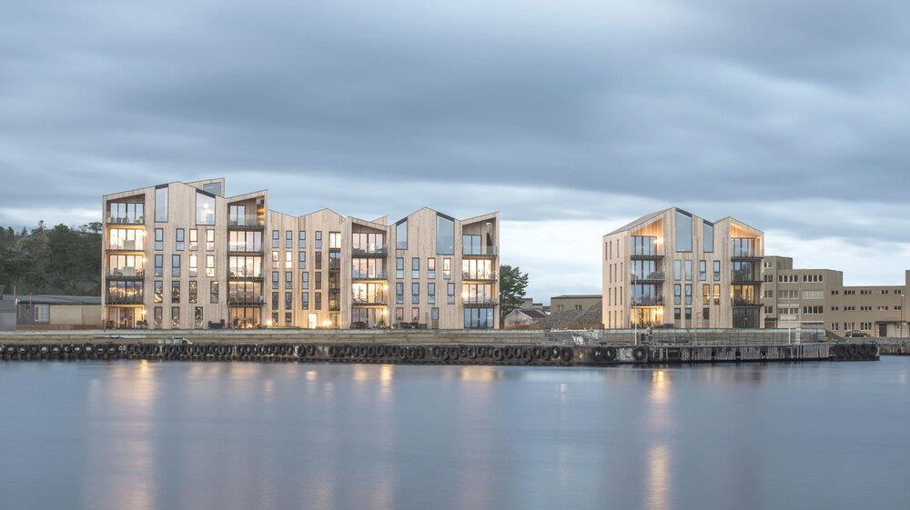
МО «Холмский городской округ»
ЦЕЛЬ
СОЗДАНИЕ УНИКАЛЬНОГО ЖИЛОГО КОМПЛЕКСА С ДЕТСКИМ САДОМ, РЕСТОРАНАМИ, ГОСТИНИЦАМИ
В ЦЕНТРЕ ГОРОДА
ПАРАМЕТРЫ ПРОЕКТА
- Площадь застройки 13 469 м. кв.
- Общая площадь квартир 24 640 м. кв.
- 368 м/мест
ПРЕИМУЩЕСТВА ДЛЯ ИНВЕСТОРА
-Центр города.
-Участок располагается рядом с морем.
- Имеется потребность в обновлении жилищного фонда.
-
Возможность подключения к Инженерным коммуникация:
- Теплоснабжение/газоснабжение (запланировано газоснабжение Холмского городского округа до 2025 года)
- Электроснабжение
Водоснабжение/водоотведение
Сети связи
На участке расположены полуразрушенные промышленные объекты, подлежащие сносу.

Slide 3
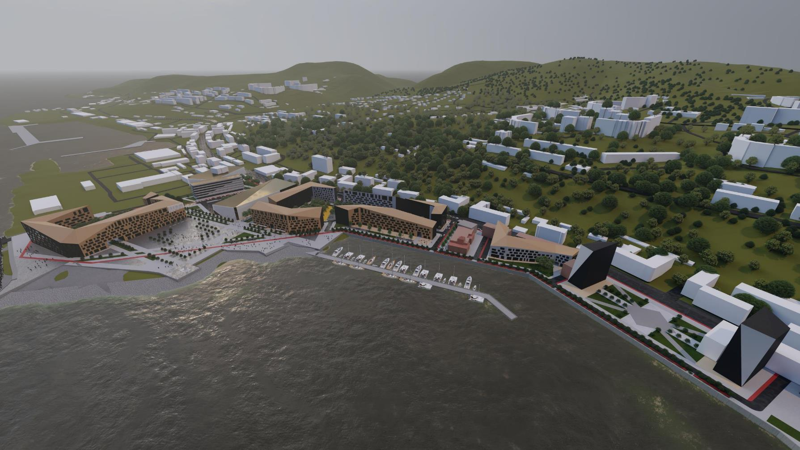
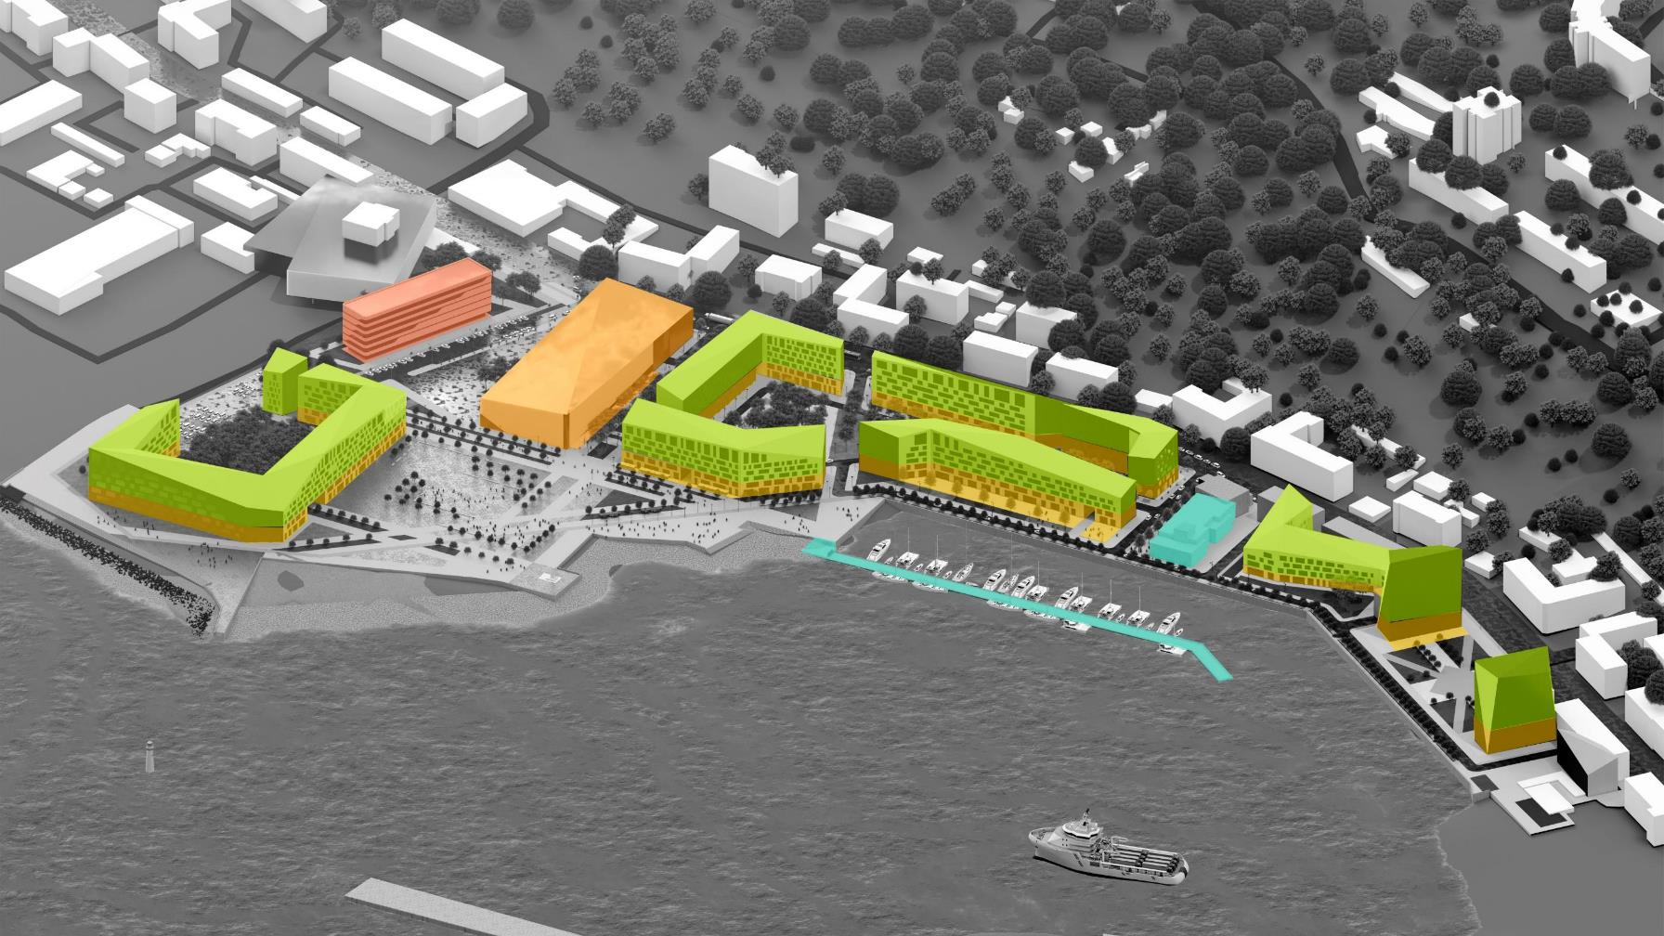
40 600
м2
1 193
чел
100 мест
дет. сад

Slide 4
Кадастровые номера:
65:09:0000020:131; 65:09:0000020:132; 65:09:0000020:133; 65:09:0000020:134; 65:09:0000020:135
Площадь: 3,0 Га
Дополнительная информация: местоположение застройки в г. Холмск, ул. Советская, территория Жестяно-баночной фабрики

Slide 5

МО «Холмский городской округ»
МЕРЫ ПОДДЕРЖКИ
Министерство экономического развития Российской Федерации
СЗПК (Соглашение о защите и поощрении капиталовложений):
  для проектов от 200 млн. руб.
  Возмещение 100 % затрат на инфраструктуру
  «Стабилизационная оговорка» – неухудшение инвестиционного законодательства в течение реализации проекта (включая налоговые нормы)
Министерство экономического развития Сахалинской области
  Предоставление субсидии на финансовое обеспечение (возмещение) затрат при реализации инвестиционных проектов.
  Предоставление земельных участков в аренду без торгов
Министерство инвестиционной политики Сахалинской области
  Предоставление налоговых льгот участникам приоритетных инвестиционных проектов (налог на прибыль организации, налог на имущество организации);
  Организационное и информационное сопровождение инвестиционных проектов
МКК «Сахалинский Фонд развития предпринимательства»
  Предоставление микрозайма и льготного кредита для малого и среднего бизнеса.
Муниципальное образование «Холмский городской округ»
Предоставление субсидии на возмещение затрат:
  На реализацию инвестиционного проекта
  На уплату процентов по кредитам, полученным в российских кредитных организациях
  На уплату лизинговых платежей по договорам финансовой аренды (лизинга) и первого взноса при заключении договора лизинга
  На приобретение оборудования

Slide 6




КОНТАКТЫ
kholmsk.sakhalin.gov.ru
E-mail: kholmsk@sakhalin.gov.ru
тел: 84243320563, 84243320396

